Slide 1
App自动化 分享
王冰洋
2021.08.03

Slide 2
1. Appium介绍

Slide 3
什么是Appium
Appium是一个自动化测试开源工具，支持IOS平台和Android平台上原生应用，Web应用（浏览器访问的）和混合应用。是一个跨平台的工具，允许测试人员在不同平台（IOS、Android）使用同一套api在写自动化测试脚本，大大增大了IOS 和Android测试套件间的代码复用性。
Appium封装了selenium客户端库，扩展了webdriver协议，提供更加方便的接口来执行各种设备动作，以前的selenium相关方法都可以拿来使用。Appium是跨平台的，可以在osx，windowx和linux系统上运行，支持多语言

Slide 4
Appium原理
Appium包括Appium客户端和Appium服务端。Appium客户端和Appium服务端之间采用JSON wire protocol (JSONWP)协议通信，Appium客户端将操作命令例如点击某个按钮发送给Appium服务端，Appium服务端转发给设备上的bootstrap.jar，bootstrap.jar在手机上将命令发送给设备对应的测试框架，在手机上的测试app上执行点击某个按钮的操作，bootstrap.jar再将结果返回给Appium服务端，再返回给Appium客户端。

Slide 5
Appium原理
Appium相关原理更多补充：
1、https://www.jianshu.com/p/30b3b2d6b901
2、https://zhuanlan.zhihu.com/p/67954934
3、https://blog.csdn.net/jffhy2017/article/details/69220719
4、https://www.jianshu.com/p/422741e37ece

Slide 6
2. Appium环境搭建

Slide 7
Appium环境搭建
Android自动化环境：
Mac上环境搭建：http://wiki.jindidata.com/pages/viewpage.action?pageId=39516569
Linux上环境搭建：http://wiki.jindidata.com/pages/viewpage.action?pageId=39517427
IOS自动化环境：
http://wiki.jindidata.com/pages/viewpage.action?pageId=42701164

Slide 8
3. Appium 知识点

Slide 9
3.1Desired Capabilities参数
Capability | 是否为必填项 | 描述 | 值
automationName | 否 | Appium使用的测试引擎appium（默认）还是Selendroid？ | Appium（默认）
platformName | 是 | 被测设备的系统平台iOS, Android, orFirefoxOS？ | iOS，Android，Firefox OS，null（默认）
platformVersion | 否 | 手机系统版本 | 如6.6.1,null（默认）
deviceName | 否 | 测试设备类型启动哪种设备，是真机还是模拟器（测试Android时被忽略） | null（默认）iPhone Simulator, iPad Simulator, iPhone Retina 4-inch, Android Emulator, Galaxy S4, etc...
app | 否 | 指向APP安装文件，Android中如果设置了appActivity和appPackage，则此会被忽略，另外这个属性和browserName属性是冲突的。 | null（默认）
browserName | 否 | 手机网页测试时浏览器的名称，与app属性互斥。 | 设置为Safari在测iOS和Chrome时,设置为Browser在测Android时
newCommandTimeout | 否 | Appium服务器等待Appium客户端发送新消息的时间，单位为s | 60s（默认）
language | 否 | （仅模拟器使用）设置模拟器的语言 | null（默认）
udid | 否 | （仅真机使用）测试设备的ID | 在多台设备与同一台电脑连接时必须指定
orientation | 否 | （仅模拟器使用）屏幕方向 | LANDSCAPE，PORTRAIT，null（默认）
autoWebview | 否 | 直接切换到WebView上下文 | false（默认），true
noReset | 否 | 在一个Session开始前不重置被测程序的状态 | false（默认），true
fullReset | 否 | 完全重置（Android通过卸载程序的方式），Session完成后会卸载程序 | false（默认），true

Slide 10
3.1Desired Capabilities Android独有的参数
Capability | 是否为必填项 | 描述 | 值
appActivity | 是 | 被测APP启动的Activity名称，原生app的话要在activity前加个"."。 | 如.MainActivity
appPackage | 是 | 被测APP的包名 | 例如：com.example.android.myApp
deviceReadyTimeout | 否 | 等待设备ready的超时时间 | 5s（默认）
ignoreUnimportantViews | 否 | 会忽略一些控件，加快运行 | false（默认），true
disableAndroidWatchers | 否 | 只针对基于UIAutomator的测试有效，不会监控ANR和Crash，这将较少CPU消耗 | false（默认），true
unicodeKeyboard | 否 | 是否支持Unicode的键盘，如果输入中文，设置为是 | false（默认），true
resetKeyboard | 否 | 测试结束后是否恢复键盘，为正常的手机键盘 | false（默认），true
androidScreenshotPath | 否 | 截图存放的目录 | /data/local/tmp（默认

Slide 11
3.1Desired Capabilities IOS基本参数
IOS基本参数
bundleId：需要启动的应用的bundleId，类似于Android中的包名一样 xcodeOrgId：teamid
udid：手机的id号，真机的时候需要填写，可以通过idevice_id -l命令获得，也可以填写auto，系统会自动执行idevice_id命令去获得 xcodeSigningId：固定写法，填写iPhone Developer
automationName：填写XCUITest，指定使用XCUITest定位
usePrebuiltWDA：填写true的话就使用上一次加载好的WDA，增加执行效率
app：填写App在本地的路径

Slide 12
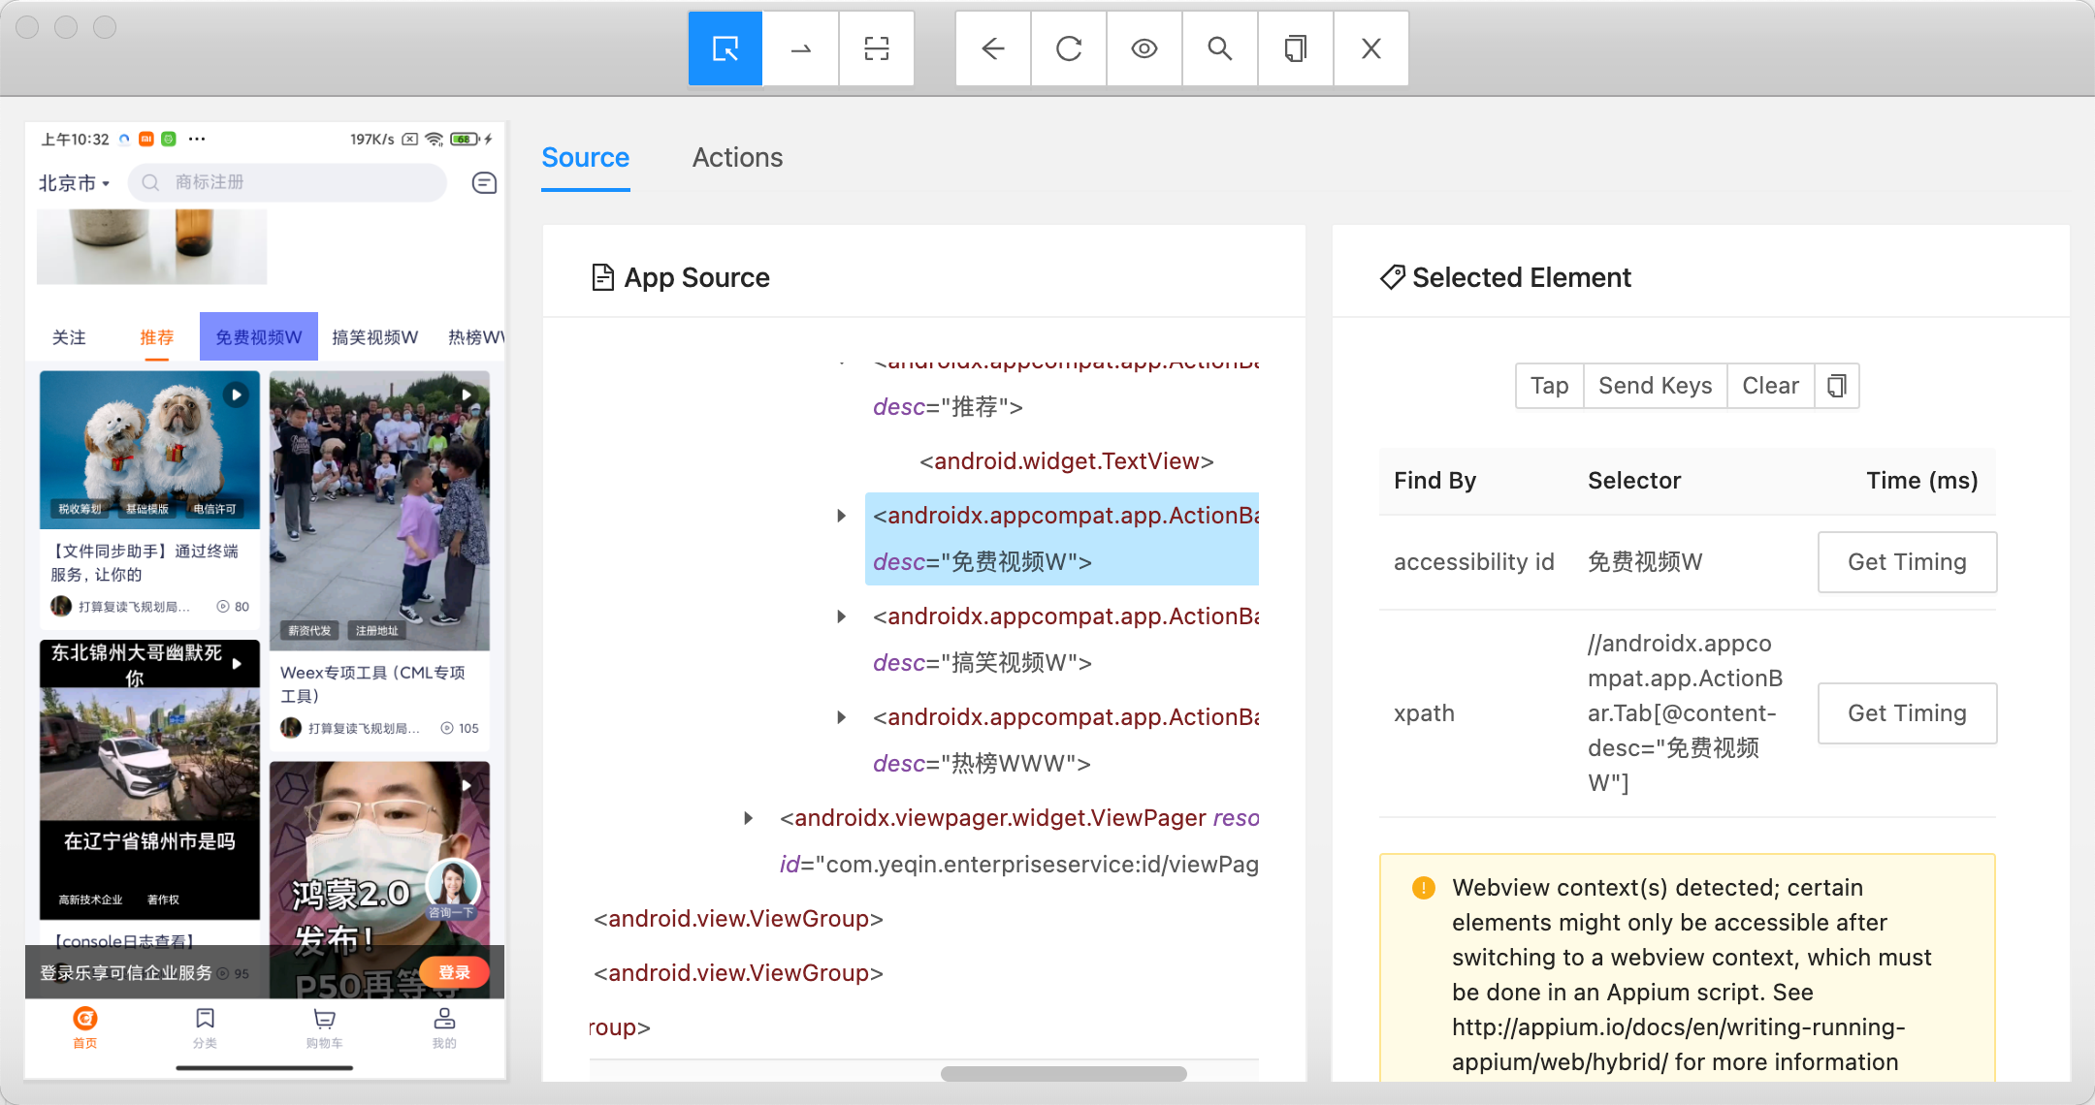
3.2怎么找元素
Android：
方式一：使用uiaotumator
android-sdk-macosx ▸ tools▸uiautomatorviewer
Mac最新系统无法使用了
方式二：使用Appium
IOS：
方式一：使用app-inspector
具体操作步骤详见
http://wiki.jindidata.com/pages/viewpage.action?pageId=42701164
方式二：使用Appium

Slide 13
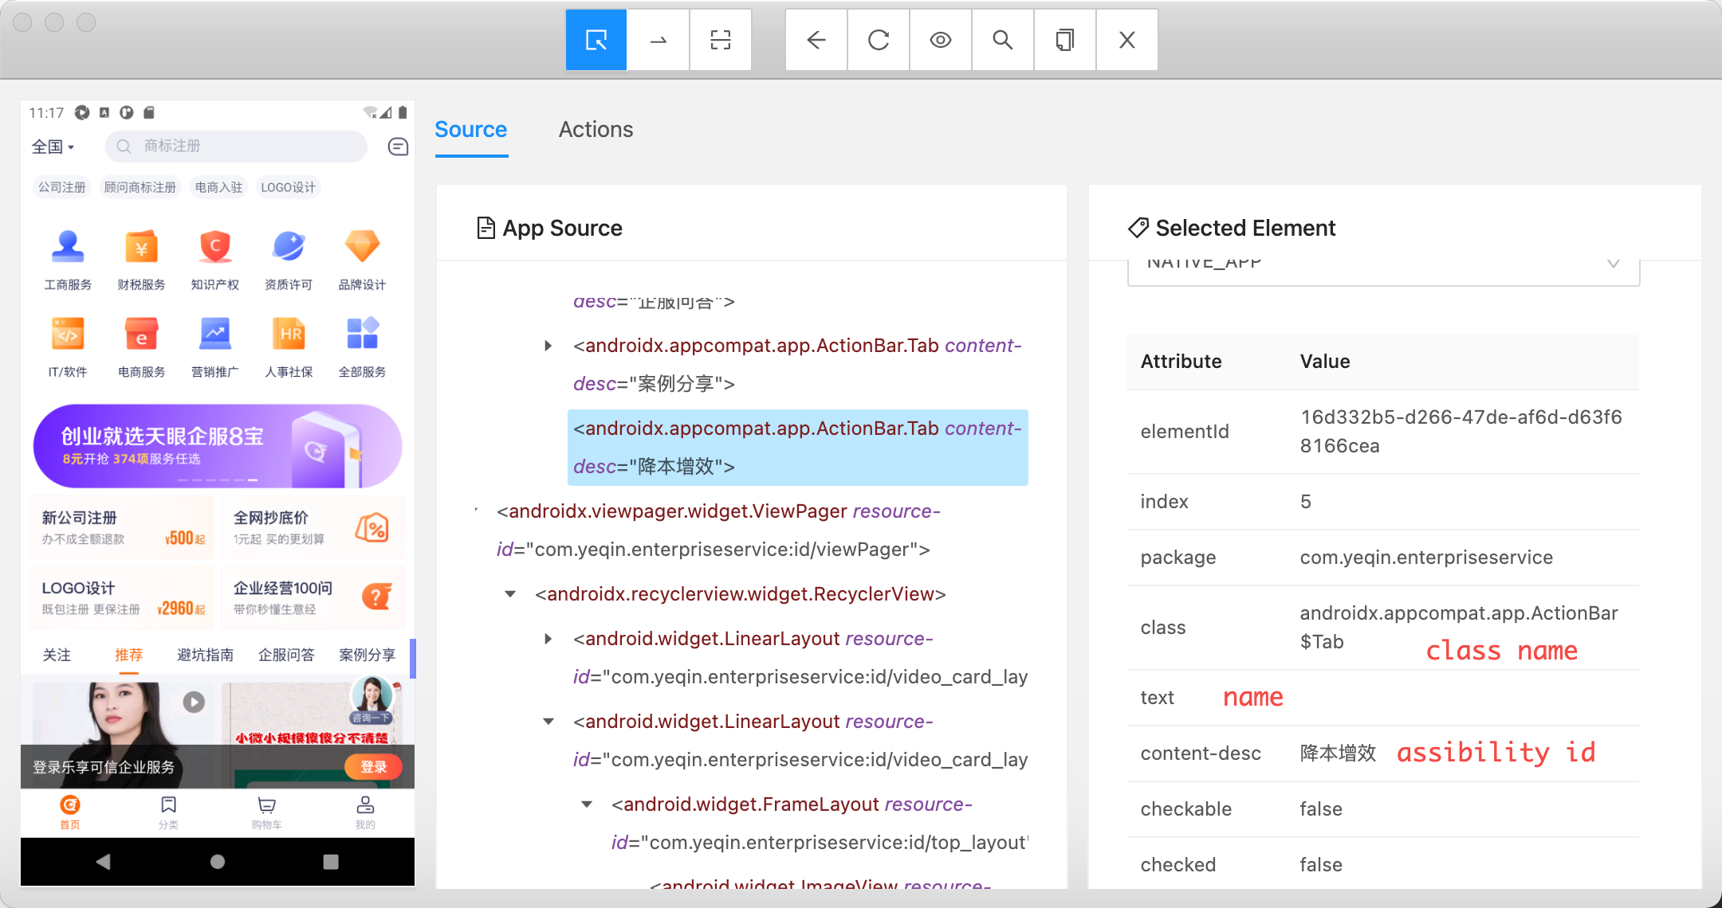
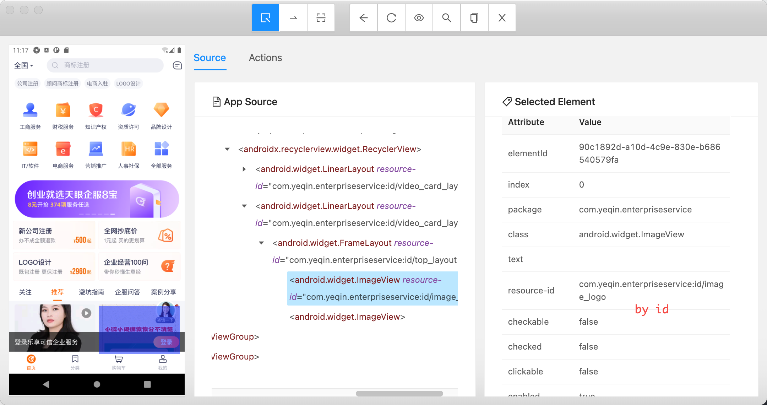
3.3怎么定位元素
Android元素定位
find_element_by_id()
find_element_by_name()appium1.5以后废弃 find_element_by_class_name()
find_element_by_xpath()
find_element_by_accessibility_id()
一组元素定位
find_elements_by_id() find_elements_by_name() find_elements_by_class_name()
find_elements_by_accessibility_id()
find_elements_by_xpath()

Slide 14
Android定位方法
find_element_by_android_uiautomator()
1.Text文本定位
driver.find_element_by_android_uiautomator('new UiSelector().text("工商服务")') 2.如果文本比较长，可以用textContains模糊匹配
driver.find_element_by_android_uiautomator('new UiSelector().textContains("工商服务")') 3. textStartsWith是以某个文本开头来匹配
driver.find_element_by_android_uiautomator('new UiSelector().textStartsWith("工商服务")') 4.resourceId
driver.find_element_by_android_uiautomator('new UiSelector().resourceId("isliderArea")') 5.Classname
driver.find_elements_by_android_uiautomator('new UiSelector().className("android.widget.TextView")') 6 description来表示content-desc属性
driver.find_element_by_android_uiautomator('new UiSelector().description("我的, tab, 4 of 4")') 组合定位
2).class与text属性组合
driver.find_element_by_android_uiautomator( 'new UiSelector().className("android.widget.TextView").text("企服问答")')

Slide 15
Android定位方法
find_element_by_android_uiautomator()
#父子关系
driver.find_element_by_android_uiautomator( 'new UiSelector().resourceId("com.yeqin.enterpriseservice:id/tabs").childSelector(description("关注"))’)
#兄弟关系
driver.find_element_by_android_uiautomator( 'new UiSelector().description("关注").fromParent(description("推荐"))')
针对webview下面定位的：
find_elements_by_tag_name()标签名
find_elements_by_link_text()超链接精准匹配 find_elements_by_partial_link_text() 超链接模糊匹配find_elements_by_css_selector() css匹配方式
一组
find_element_by_tag_name()
find_element_by_link_text()
find_element_by_partial_link_text() find_elements_by_css_selector()

Slide 16
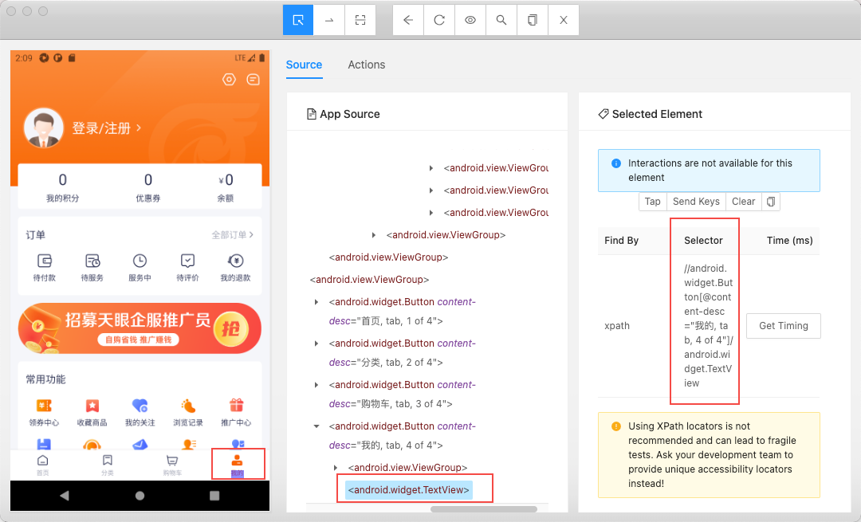
3.4怎么写
以登录为例子，首先需要使用查找元素的工具（Appium/uiautomator），我用的是appium，通过appium打开天眼企服的页面，
1.点击我的，在appium里面查找我的元素信息
代码： self.driver.find_element_by_xpath("//android.widget.Button[@content-desc='我的, tab, 4 of 4']").click()

Slide 17
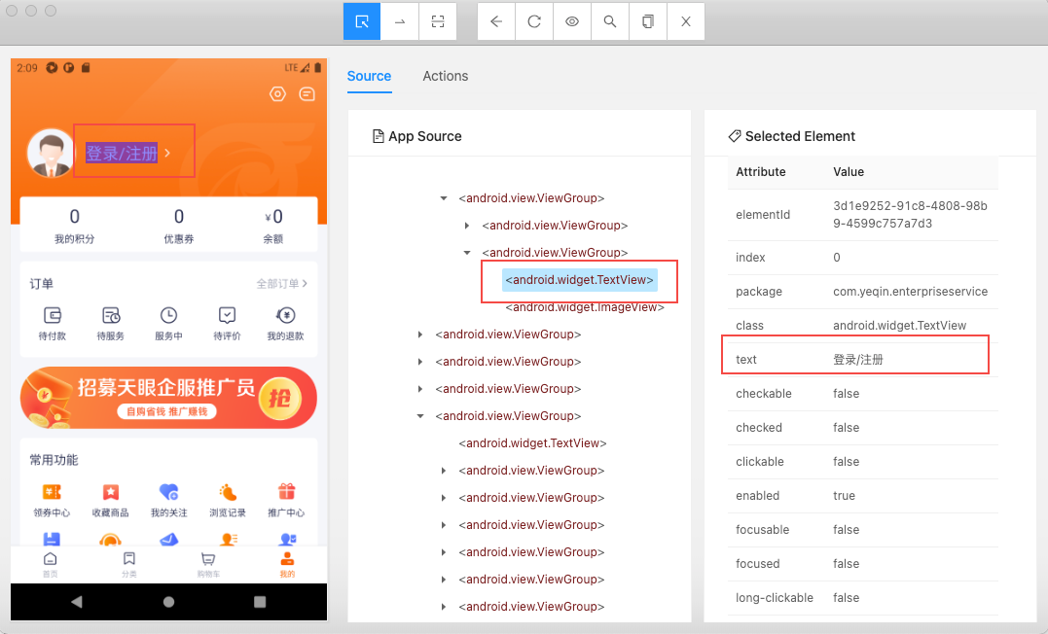
登录例子
2.点击登录/注册
代码： self.driver.find_element_by_xpath("//*[@text='登录/注册']").click()

Slide 18
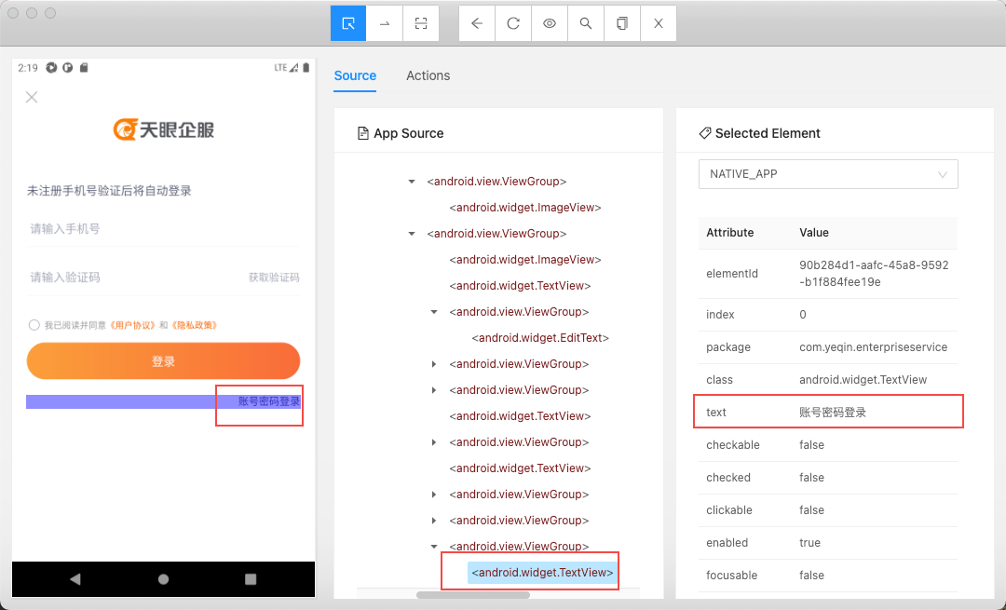
登录例子
3.进入到登录页面，填写信息并点击登录
手机上点击登录，然后在appium的界面点击刷新按钮，可以看到appium界面和手机上界面一致了，之后找相应的手机框
代码 ： self.driver.find_element_by_xpath("//*[@text='账号密码登录']").click()

Slide 19
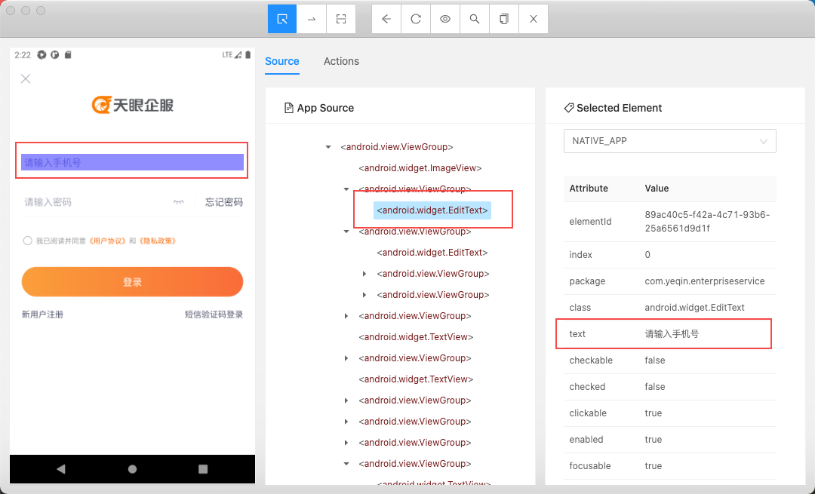
登录例子
输入手机号
代码： self.driver.find_element_by_xpath(“//*[@text=‘请输入手机号’]”).send_keys(“输入你的测试账号")

Slide 20
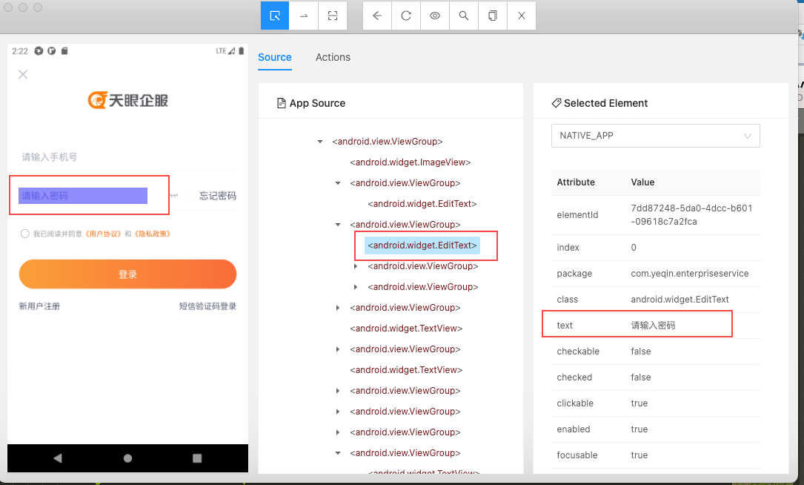
登录例子
输入密码
代码： self.driver.find_element_by_xpath(“//*[@text=‘请输入密码’]”).send_keys(”输入你的密码")

Slide 21
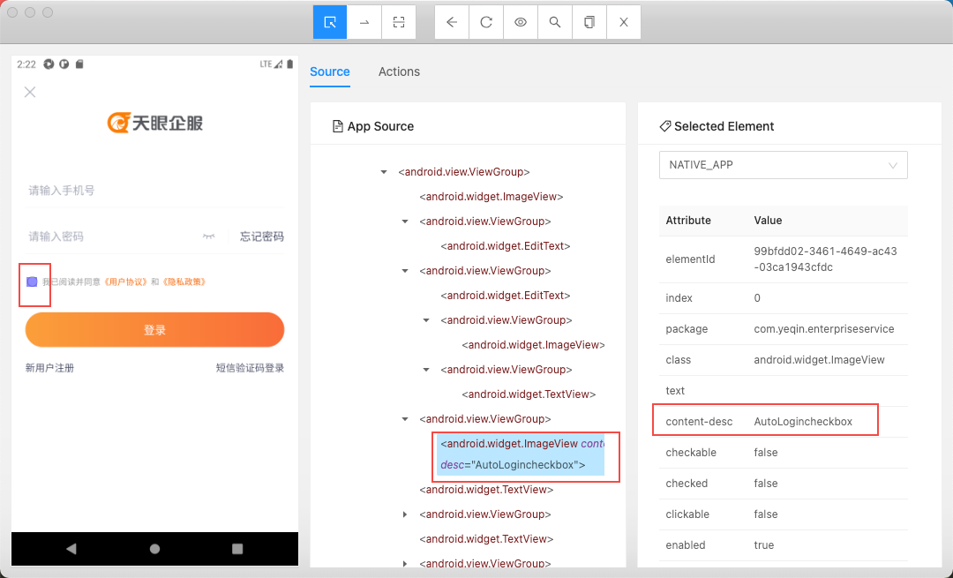
登录例子
点击：我已阅读并同意
代码： self.driver.find_element_by_accessibility_id('AutoLogincheckbox').click()

Slide 22
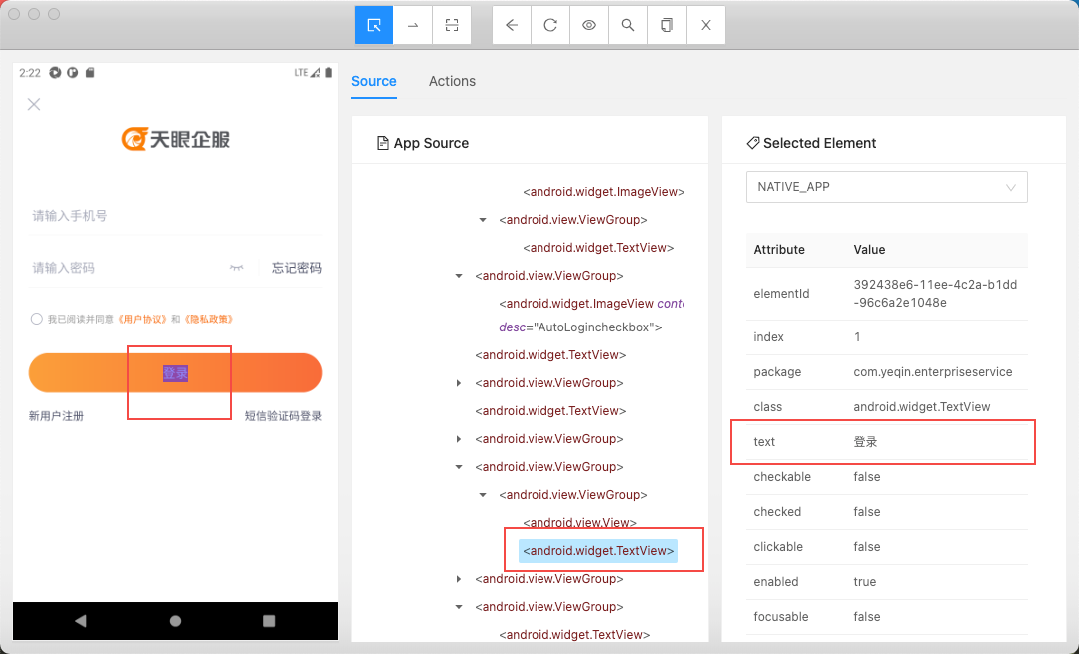
登录例子
点击登录按钮
代码： self.driver.find_element_by_xpath("//*[@text='登录']").click()

Slide 23
登录完整代码
import os import unittest from Tools.appiumbrowser import webdriver from appium.webdriver.common.touch_action import TouchAction import time #Appium环境配置 PATH = lambda p: os.path.abspath( os.path.join(os.path.dirname(__file__), p) ) class DpAppTests(unittest.TestCase): def setUp(self): #android desired_caps = {} desired_caps[‘platformName’] = ‘Android’ #设置平台 desired_caps[‘platformVersion’] = ‘11.0’ #系统版本 desired_caps[‘deviceName’] = ‘emulator-5556’ #设备id #4YYGK18B26000004 #bce6f93c desired_caps[‘autoLaunch’] = ‘true’ #是否自动启动 desired_caps[‘appPackage’] = ‘com.yeqin.enterpriseservice’ #包名 desired_caps[‘appActivity’] = ‘com.yeqin.enterpriseservice.MainActivity’ #启动的activity self.driver = webdriver.Remote(‘http://127.0.0.1:4723/wd/hub’, desired_caps) time.sleep(10) print(‘-------------’) self.driver.find_element_by_xpath(“//*[@text=‘我已阅读并同意’]”).click() self.driver.find_element_by_xpath(“//android.widget.Button[@content-desc=‘我的, tab, 4 of 4’]”).click() self.driver.find_element_by_xpath(“//*[@text=‘登录/注册’]”).click() self.driver.find_element_by_xpath(“//*[@text=‘账号密码登录’]”).click() time.sleep(5) self.driver.find_element_by_accessibility_id(‘AutoLogincheckbox’).click() self.driver.find_element_by_xpath(“//*[@text=‘请输入手机号’]”).send_keys(“输入你的手机号”) self.driver.find_element_by_xpath(“//*[@text=‘请输入密码’]”).send_keys(“输入你的密码") self.driver.find_element_by_xpath("//*[@text='登录']").click() def tearDown(self): self.driver.quit() #case执行完退出 def test_dpApp(self): #需要执行的case time.sleep(15) if __name__ == '__main__': suite = unittest.TestLoader().loadTestsFromTestCase(DpAppTests) unittest.TextTestRunner(verbosity=2).run(suite) #执行case集

Slide 24
IOS 定位方法
在 iOS 的 UI 自动化中，使用原生支持的Predicate定位方式是最好，可支持元素的单个属性和多个属性定位，强烈推荐使用。
driver.find_element_by_ios_predicate("value == 'ClearEmail’”)
driver.find_element_by_ios_predicate("type == 'XCUIElementTypeButton' AND value == 'ClearEmail’”)
1)比较运算符：>、<、==、>=、<=、!= 可用于数值和字符串的比较：
driver.find_element_by_ios_predicate("value>100")
2)范围运算符：IN、BETWEEN 可用于数值和字符串的范围核对
driver.find_element_by_ios_predicate("value BETWEEN {1,6}") 3)字符串相关：CONTAINS、BEGINSWITH、ENDSWITH driver.find_element_by_ios_predicate("value CONTAINS 'Email'")
4)通配符：LIKE 其中：?代表一个字符，代表多个字符 driver.find_element_by_ios_predicate("value LIKE 'Clear*'")
5)正则表达式：MATCHES 如：一个元素的value属性为ClearEmail: value MATCHES '^C.+l$' driver.find_element_by_ios_predicate("value MATCHES '^C.+l$'") 6）两种及两种以上属性定位元素：AND driver.find_element_by_ios_predicate("type == 'XCUIElementTypeButton' AND value == 'ClearEmail'")

Slide 25
IOS 定位方法
最后给个建议：
1 选择定位方式的判断：
如果显示在界面的文本唯一或是第一个出现：使用accessibility
如果class唯一或是第一个出现：className
ID或class不方便定位，控件属性有明确的匹配规则：iOSNsPredicate
如果有工具可以直接给出准确的xpath：xpath
实在不行就用坐标吧 driver.tap([(30, 95), [30, 98]], 500)
2 如果控件的属性visible是false的话，请使用控件坐标并获取中心点用tap点击，直接点击控件会失败

Slide 26
3.5应用、上下文、键盘操作
应用操作
driver.is_app_installed("包名")#判断指定APP是否已安装
driver.remove_app("包名")#删除指定APP
driver.install_app("安装包路径")#安装APP，需指定apk安装包路径
driver.close_app() 关闭应用，默认关闭当前打开的应用，所以不需要入参退出至后台
driver.launch_app() 启动应用
driver.reset() 应用重置
上下文：针对混合应用
driver.contexts 所有上下文
driver.current_context 当前上下文
driver.switch_to.context(‘NATIVE_APP’) 切换上下文
driver.switch_to.context(‘WEBVIEW_1‘) 切换上下文
键盘操作
send_keys() 模拟正常输入
driver.keyevent() 发送键码操作
注意：输入中文的时候，需要在desired_caps中加入unicodekeyboard:true,resetkeyboard:true,调试之后手机输入法会变成unicode，如果想正常使用手机输入法需要在设置默认输入法恢复成原来的

Slide 27
3.6手势动作touchanction
relese() 结束的行动取消屏幕上的指针。
Perform() 执行的操作发送到服务器的命令操作。
1.press(self, el=None, x=None, y=None)开始按压一个元素或坐标点(x,y)。其实就是通过手指按压手机屏幕的某个位置。 此方法默认需要三个参数，点击的元素，触摸屏的 x 坐标与 y 作标。三个参数都非必传
long_2.long_press() 开始按压一个元素或坐标点(x,y)。
press(self, el=None, x=None, y=None, duration=1000)
相比 press()方法，long_press()多了一个入参，既然晃长按，得有按的时间吧。Duration 以毫秒为单位。 1000 表示按一秒钟。其用法与 press()方法相同。
3.Tap对一个元素或控件执行点击操作。 Tap(self, element=None, x=None, y=None, count=1)
4.move_to() 将指针(光标)从过去指向指定的元素或点。
move_to(self, el=None, x=None, y=None)
5.driver.swipe(75, 500, 75, 0, 0.8) 模拟用户滑动。将控件或元素从一个位置(x,y)拖动到另一个位置(x,y)。
6.driver.pull_file() 推送文件到设备中去
push_file(self, path, base64data)

Slide 28
3.7Android示例代码
import os import unittest from Tools.appiumbrowser import webdriver from appium.webdriver.common.touch_action import TouchAction import time #Appium环境配置 PATH = lambda p: os.path.abspath( os.path.join(os.path.dirname(__file__), p) ) class DpAppTests(unittest.TestCase): def setUp(self): #android desired_caps = {} desired_caps['platformName'] = 'Android' #设置平台 desired_caps['platformVersion'] = '11.0' #系统版本 desired_caps['deviceName'] = 'emulator-5556' #设备id #4YYGK18B26000004 #bce6f93c desired_caps['autoLaunch'] = 'true' #是否自动启动 desired_caps['appPackage'] = 'com.yeqin.enterpriseservice' #包名 desired_caps['appActivity'] = 'com.yeqin.enterpriseservice.MainActivity' #启动的activity self.driver = webdriver.Remote('http://127.0.0.1:4723/wd/hub', desired_caps) time.sleep(10) print('-------------') self.driver.find_element_by_xpath("//*[@text='我已阅读并同意']").click() self.driver.find_element_by_accessibility_id("首页, tab, 1 of 4").click() #uiautomator定位 self.driver.find_element_by_android_uiautomator('new UiSelector().text("工商服务")') self.driver.find_element_by_android_uiautomator('new UiSelector().textContains("工商服务")') self.driver.find_element_by_android_uiautomator('new UiSelector().textStartsWith("工商服务")') self.driver.find_element_by_android_uiautomator('new UiSelector().resourceId("isliderArea")') self.driver.find_elements_by_android_uiautomator('new UiSelector().className("android.widget.TextView")') self.driver.find_element_by_android_uiautomator('new UiSelector().description("我的, tab, 4 of 4")') # id+text self.driver.find_element_by_android_uiautomator( 'new UiSelector().className("android.widget.TextView").text("企服问答")') #父子关系 self.driver.find_element_by_android_uiautomator( 'new UiSelector().resourceId("com.yeqin.enterpriseservice:id/tabs").childSelector(description("关注"))') #兄弟关系 self.driver.find_element_by_android_uiautomator( 'new UiSelector().description("关注").fromParent(description("推荐"))') #应用操作 self.driver.is_app_installed('com.yeqin.enterpriseservice')# 判断指定APP是否已安装 #self.driver.remove_app("包名") # 删除指定APP #self.driver.install_app("安装包路径") # 安装APP，需指定apk安装包路径 self.driver.close_app()#关闭应用，默认关闭当前打开的应用，所以不需要入参退出至后台 self.driver.launch_app()#启动应用 self.driver.reset()#应用重置 print(self.driver.contexts) # 所有上下文 print(self.driver.current_context) # 当前上下文 print(self.driver.switch_to.context('NATIVE_APP')) # 切换上下文 self.driver.switch_to.context('WEBVIEW_com.yeqin.enterpriseservice') # 切换上下文 print(self.driver.page_source) self.driver.switch_to.context('NATIVE_APP') print(self.driver.page_source) #press el = self.driver.find_element_by_accessibility_id("首页, tab, 1 of 4") TouchAction(self.driver).press(el).release().perform() TouchAction(self.driver).press(x=0, y=308).release().perform() #long_press TouchAction(self.driver).long_press(el).release().perform() TouchAction(self.driver).long_press(x=100, y=308).release().perform() #tap TouchAction(self.driver).tap(el).release().perform() TouchAction(self.driver).tap(x=100, y=308).release().perform() TouchAction(self.driver).tap(el, count=2).release().perform() TouchAction(self.driver).move_to(el).release().perform() TouchAction(self.driver).move_to(x=100, y=308).release().perform() self.driver.swipe(864, 1692, 864, 1269, 0.8) def tearDown(self): self.driver.quit() #case执行完退出 def test_dpApp(self): #需要执行的case time.sleep(15) if __name__ == '__main__': suite = unittest.TestLoader().loadTestsFromTestCase(DpAppTests) unittest.TextTestRunner(verbosity=2).run(suite) #执行case集

Slide 29
3.8IOS示例
import os import unittest from Tools.appiumbrowser import webdriver from appium.webdriver.common.touch_action import TouchAction import time #Appium环境配置 PATH = lambda p: os.path.abspath( os.path.join(os.path.dirname(__file__), p) ) class DpAppTests(unittest.TestCase): def setUp(self): desired_caps = {} desired_caps['platformName'] = 'iOS' #设置平台 desired_caps['platformVersion'] = '14.4' #系统版本 desired_caps['deviceName'] = 'iPhone' #设备id desired_caps['bundleId']='com.yeqin.enterpriseservice' desired_caps['udid']='33ebc8ec60f173d6362af944d492febe2745d0ce' desired_caps['xcodeOrgId']='68V5X5KJ9H' desired_caps['xcodeSigningId']='iPhone Developer' desired_caps['automationName']='XCUITest' desired_caps['autoLaunch'] = 'true' #是否自动启动 self.driver = webdriver.Remote('http://127.0.0.1:4723/wd/hub', desired_caps) time.sleep(5) print('-------------') self.driver.find_element_by_xpath('//XCUIElementTypeOther[@name="我已阅读并同意"]').click() self.driver.find_element_by_accessibility_id('我已阅读并同意').click() self.driver.find_element_by_ios_predicate('label == "我已阅读并同意"').click() self.driver.find_element_by_ios_predicate('type="XCUIElementTypeLink" and label="工商服务"') def tearDown(self): self.driver.quit() #case执行完退出 def test_dpApp(self): #需要执行的case time.sleep(15) if __name__ == '__main__': suite = unittest.TestLoader().loadTestsFromTestCase(DpAppTests) unittest.TextTestRunner(verbosity=2).run(suite) #执行case集

Slide 30
4. 常用的app相关命令

Slide 31
4.1Android——adb相关命令
adb shell
adb -s emulator-5554 shell cat /system/build.prop提示没有权限，解决方法进入shell输入su获取管理员权限
cat /system/build.prop. 查看设备信息(版本型号品牌设备名)（在shell里面输入也可）
cat /proc/meminfo 得到最大内存
cat /proc/cpuinfo cpu信息
adb install安装文件：adb -s 设备名 install 安装文件
adb uninstall com.yeqin.enterpriseservice:卸载软件
adb devices 端口信息
adb forward tcp:5555 tcp:1234端口转发(将默认端口TCP 5555转发到1234端口上)
adb shell logcat Displayed实时显示日志
adb shell pm list packages查看安装的应用都有哪些
adb wifi相关命令
adb kill-server
adb start-server
adb tcpip 5555
adb connect 10.2.51.55:5555

Slide 32
4.2Android——aapt相关命令
属于android工具，该工具可以查看 apk 包名和 launcherActivity
位置：
androidsdk\android-sdk-windows\build-tools\24.0.0 目录下找到 aapt.exe，将这个路径设置环境变量，添加到 path 下
命令：
aapt dump badging D:\test\xxx.apk(APK 的全名 )
可以得到packageName、 appKey、 appVersion、 launchable-activity、 application-label

Slide 33
4.3IOS——Libimobiledevice/ideviceinstaller库
相当于andrdoi的adb，是appium底层用到的工具之一，用于获取ios设备信息，常用命令如下
查看当前所链接的设备
idevice_id –l #显示当前所链接的设备的udid
instruments -s devices 列出所有设备包括真机，模拟器，mac
安装应用
ideviceinstaller –u [udid] –i [xxx.ipa]#ipa为本地路径
卸载应用
ideviceinstaller -u [udid] -U [bundleId]
查看设备已安装的应用
ideviceinstaller -u [udid] -l # 查看设备安装的第三方应用
ideviceinstaller -u [udid] -l -o list_user # 同上，查看设备安装的第三方应用
ideviceinstaller -u [udid] -l -o list_system # 查看设备安装的系统应用
ideviceinstaller -u [udid] -l -o list_all # 查看设备安装的所有应用
获取设备信息
ideviceinfo -u [udid] # 获取设备信息
ideviceinfo -u [udid] -k DeviceName # 获取设备名称 同命令 idevicename
idevicename # 同上
ideviceinfo -u [udid] -k ProductVersion # 获取设备版本 10.3.3
ideviceinfo -u [udid] -k ProductType # 获取设备类型 iPhone 8，1
ideviceinfo -u [udid] -k ProductName # 获取设备系统名称

Slide 34
4.4IOS——Libimobiledevice/ideviceinstaller库
其他系统文件信息
ideviceinfo # 获取设备所有信息
idevicesyslog # 获取设备日志
企服日志idevicesyslog | grep com.yeqin.enterpriseservice
idevicecrashreport -e test # 获取设备 crashlog，test 是文件夹需新建
idevicediagnostics # 管理设备状态 - 重启、关机、睡眠等
idevicediagnostics restart
idevicediagnostics sleep
idevicediagnostics shutdown
2.ios-deploy 常用命令
ios-deploy -c # 查看当前链接的设备
ios-deploy --[xxx.app] # 安装APP
ios-deploy --id [udid] --uninstall_only --bundle_id [bundleId] # 卸载应用
ios-deploy --id [udid] --list_bundle_id # 查看所有应用
ios-deploy --id [udid] --exists --bundle_id # 查看应用是否安装

Slide 35
4. 天眼企服app自动化项目

Slide 36
App自动化项目
详细内容见文档
http://wiki.jindidata.com/pages/viewpage.action?pageId=39518007

Slide 37
公平看清世界

